Slide 1

Python 課程
第 1 章
資料型態

Slide 2
第 1 章筆記
在本章中，我們將學習 Python 中的一些基本語法和資料型態。你需要記住一些規則和語法。
在你開始寫程式之前，請確保你知道 —— Python 區分大小寫。
Python 使用縮排來表示程式碼區塊。（如果你有其他程式語言的經驗，它們通常使用分號 ; 和大括號 { } 來表示程式碼區塊）
在縮排時，你可以使用 Tab 或空格。通常，一個 Tab 的長度等於 4 個空格。確保你的縮排是一致的！否則，你可能會看到「IndentationError: unindent does not match any outer indentation level.」

Slide 3
Python 資料型態
Name | Type | Description | Copy By Reference
Integer | int | Whole numbers, such as -5, 0, 16 | No
Float | float | Numbers with decimal point, such as 10.25, 0.04, 3.14159 | No
String | str | Ordered sequence of characters, such “Aloha” | No
Boolean | bool | Logical value indicating True or False | No
List | list | Ordered sequence of data, such as [12, “Hello”, True] | Yes
Dictionaries | dict | Unordered key-value pairs, such as {“name”: “Wilson”} | Yes
Tuples | tup | Ordered immutable sequence of objects, such as (10, “100”, ”Hello”) | Yes
Sets | set | Unordered collection of unique objects {“a”, “b”} | Yes

Slide 4

數值
數值是 Python 中最常用的資料型態之一。有兩種類型的數值 —— 整數（int）和浮點數（float）。
基本的數值運算包括加法、減法、乘法、除法、餘數運算子（mod）和指數運算子。

Slide 5
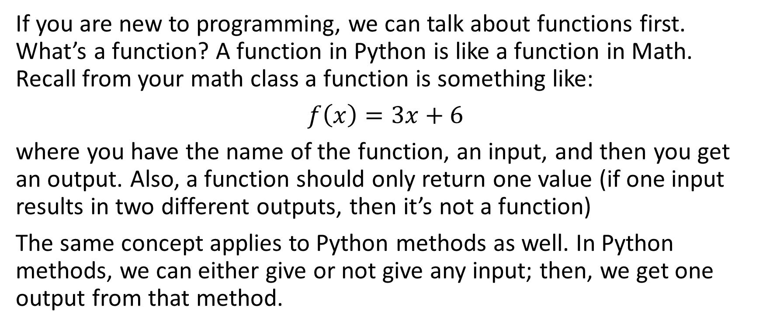
Python 中的函式
If you are new to programming, we can talk about functions first. What’s a function? A function in Python is like a function in Math. Recall from your math class a function is something like:
$f\left(x\right)=3x+6$
where you have the name of the function, an input, and then you get an output. Also, a function should only return one value (if one input results in two different outputs, then it’s not a function)
The same concept applies to Python methods as well. In Python methods, we can either give or not give any input; then, we get one output from that method.

Slide 6
Python 內建的數值方法
除了算術運算，Python 還有數值的內建方法。一些常用的方法有：
abs()
str() *
pow()
max()
min()
round()
int() *
float() *
*. str()、int() 和 float() 用於型態轉換。

Slide 7
Math 模組
其他一些方法需要我們使用「Math 模組」。什麼是模組？我們稍後會討論。現在，專注於如何使用常數和方法。
math 模組中一些常用的常數和方法有：
e
pi
floor()
ceil()
sqrt()

Slide 8
變數與賦值
變數和賦值是任何程式語言中最基本的概念。變數就像一個容器，我們在其中儲存值。在程式設計中，我們可以使用「=」將資料儲存到變數中。
注意，Python 的 = 與數學中的 = 概念不同！在 Python 中，等號是「賦值」，意思是你想把等號右邊的資料放到等號左邊；因此，這樣做是常見的：
x = 5, x = x + 1, print(x)
現在，x 是 6。
*. 一種語法糖是把 x = x + 1 改成 x += 1。這在程式設計中極為常見。

Slide 9

字串
字串是一個有序的字元序列，例如 "Aloha"。
需要知道的規則：
字串是有序的，這意味著我們可以使用索引和切片。索引從 0 開始！！
在 Python 中，單引號 ' 和雙引號 " 是相同的，它們都可以用來包裹字串中的字串。

Slide 10
字串串接
在 Python 中，換行字元「\n」用於建立新行。當插入到字串中時，該字元之後的所有字元都會被加到新行。
在 Python 中，如果我們在字串之間放一個加號運算子，這意味著我們正在串接兩個字串。
在 Python 中，我們不能對字串和數值進行串接。（這在其他語言中很常見，但請記住，我們在 Python 中不能這樣做）
字串是不可變的！！

Slide 11
Python 內建字串方法 I
len()
int()
float()
str()
upper()
lower()
isupper()
index()

Slide 12
Python 內建字串方法 II
replace()
split() - 透過空格從字串建立列表
list() - 逐字元從字串建立列表
format()
count()
find()
startswith()
endswith()
*. 請記住，Python 內建方法不會修改字串本身。

Slide 13
字串的其他規則
不可變性 - Python 中的字串是不可變的，這意味著我們無法更改它。
字串乘以數字是有效的運算！這與其他程式語言非常不同，但這最終會幫到我們。
在 Python 中，我們可以使用 format 方法和 f-string。字串串接和 format 方法有什麼區別？它們是相同的，只是格式化主要用於提高可讀性。

Slide 14

列表
列表是一個有序的資料序列，例如 [12, "Hello", True]。列表就像其他程式語言中的陣列。
如果我們有相似或相關的資料，我們可以將它們儲存在列表中，而不是單獨放在記憶體中。
*. 列表的列表可用於表示矩陣。

Slide 15
列表
len() 可以檢查列表的長度。
字串的索引規則也可用於列表。
count() 方法可以計算出現次數。index() 方法返回物件的第一個索引。
set() 將列表轉換為集合。
列表串接可以使用「+」完成。
列表也可以乘以整數。
列表是可變的。（記住，字串是不可變的。）

Slide 16
Python 內建的列表方法
insert()
remove()
clear()
sort()
reverse()
append()
pop()
copy() - 由於 Python 中的列表不是原始型態，我們需要一種方式來複製列表

Slide 17
字典
字典包含無序的鍵值對，例如 {"name": "Wilson", "age": 25}。它就像其他程式語言中的物件。字典是可變的。
一些常用的 Python 內建字典方法有：
keys()
values()
items()
*. 進階資訊：Python 中的字典是雜湊的，這意味著它們是作為雜湊表實作的，從字典中取出鍵值對的時間複雜度是常數 O(1)，與字典的大小無關。

Slide 18
（附加章節）什麼可以作為鍵？
我們可以用什麼作為字典的鍵？限制是：
鍵必須是不可變的。
鍵必須是可雜湊的。
整數、浮點數、布林值、字串、元組是不可變且可雜湊的；因此，它們可以用作字典的鍵。有時使用列表作為字典鍵會非常方便；例如，地圖的經緯度可以是字典中的鍵。Python 使用元組來解決這個問題。（元組是不可變的列表，稍後會討論）

Slide 19

（附加章節）什麼可以作為鍵？
另一個限制是「鍵必須是可雜湊的」。
Python 字典實作了一種叫做雜湊表的資料結構；因此，如果鍵不能被雜湊，我們就無法獲得對應的值。（事實上，我們可以實作 __hash__() 方法來為我們自己定義的類別建立雜湊值。）
因此，使用不可變物件作為鍵是必要的，以確保鍵的雜湊值永遠不會改變。

Slide 20
元組
元組是有序的不可變物件序列，例如 (10, "100", "Hello")。簡而言之，元組就是不可變的列表；此外，元組使用小括號。因此，
len() 可以檢查元組的長度。
字串的索引規則也可用於元組。
count() 方法可以計算出現次數。index() 方法返回物件的第一個索引。
set() 也可以與元組一起使用。
由於元組是不可變的，一些列表方法不能用於元組，例如 pop、append、sort 等。

Slide 21
元組打包與解包
元組是 Python 中非常常見的資料型態，因此 Python 為元組支援兩個功能：
元組打包
元組解包
元組打包意味著 Python 會自動將以逗號分隔的資料打包成元組。元組解包意味著將元組的各個元素（以逗號分隔）分配給多個變數。
*. 元組解包是機器學習和資料科學中極其常見的工具。確保你記住這個技巧。

Slide 22
集合
集合是一個無序的唯一物件集合，例如 {"a", "b", 20}。任何可雜湊的物件都可以是集合中的元素。創建 Python 的人學過離散數學，並將這個概念實作到 Python 中；因此，你在離散數學中學到的集合概念也適用於 Python 集合。例如，{1, 2, 1} 集合與 {1, 2} 是相同的集合。
一些集合的內建方法有：
add()
clear()
copy()
discard()

Slide 23
集合
由於集合的概念來自離散數學，所以有這些方法：
difference() - 返回兩個或多個集合的差集。
intersection() - 返回兩個或多個集合的交集作為新集合。（即所有集合共有的元素）
isdisjoint() - 如果兩個集合的交集為空，此方法將返回 True。
issubset()、issuperset()
union()

Slide 24
布林值
在程式設計中，我們經常需要知道某件事是 True 還是 False。例如，假設我們正在為電影院建立一個售票系統。如果顧客的年齡小於 8 歲，則免費；否則，價格是 $300。
在 Python 中，布林值是一種具有兩個可能值的資料型態：True 或 False。確保它們以大寫字母開頭！！
*. 為什麼它們必須以大寫字母開頭？大多數審查者同意，Python 內部的一致性比與其他語言的一致性更重要。因此，Python 中幾乎所有內建常數都是大寫的。這就是原因。詳情請閱讀 https://docs.python.org/3/library/constants.html。

Slide 25
Python 中的註解
在程式碼中留下註解總是一個好習慣。原因是：
它幫助你理解你的程式碼做什麼。（你現在可能很清楚，但幾個月後你可能會忘記。）
它幫助你的同事理解你的程式碼。程式設計師通常與團隊一起工作，而不是獨自建構東西。
它幫助網路上的任何人理解你的程式碼。（如果你把它們推送到 GitHub）
*. 在 VS Code 中，只需選擇程式碼，然後按 Ctrl + /（或 Mac 上的 command + /）。

Slide 26

型態檢查
在 Python 中宣告變數時，我們不必指定型態（在 Java 或 C 中，宣告變數時必須宣告資料型態）；因此，可能很難知道變數的當前資料型態。
在 Python 中，有一個內建的型態檢查函式叫做 type()，它返回輸入的資料型態。

Slide 27
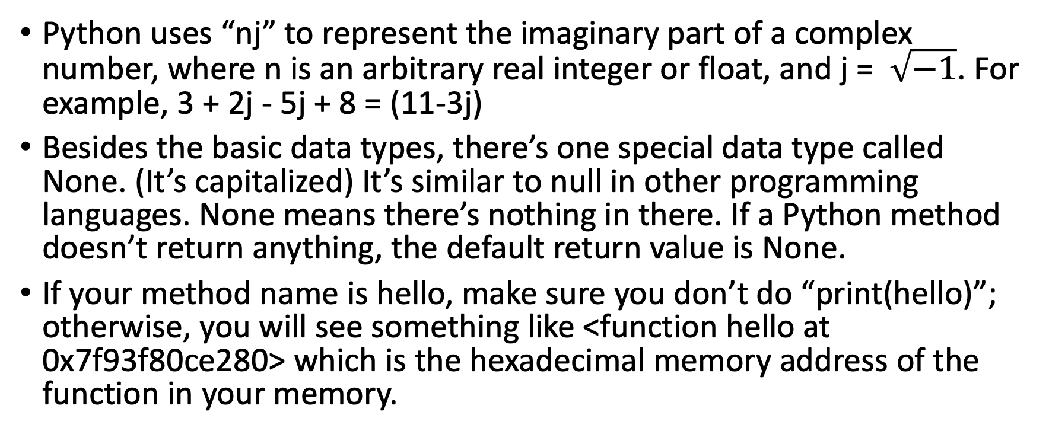
附加資訊
Python uses “nj” to represent the imaginary part of a complex number, where n is an arbitrary real integer or float, and j = $\sqrt{−1}$. For example, 3 + 2j - 5j + 8 = (11-3j)
Besides the basic data types, there’s one special data type called None. (It’s capitalized) It’s similar to null in other programming languages. None means there’s nothing in there. If a Python method doesn’t return anything, the default return value is None.
If your method name is hello, make sure you don’t do “print(hello)”; otherwise, you will see something like <function hello at 0x7f93f80ce280> which is the hexadecimal memory address of the function in your memory.

Slide 28
附加資訊
0.1 + 0.2 - 0.3 的值是多少？你可能認為是 0，但實際上是 5.551115123125783e-17。這是因為浮點數二進位問題，這超出了本課程的範圍。
Python 是一種物件導向程式語言，這意味著物件控制一切。現實生活中的物件可以有一些行為，例如汽車可以行駛，狗可以叫，電話可以響。同樣的概念適用於 Python 資料。數值、字串、列表、字典和其他資料型態在 Python 中都是物件。
Python 字串的 join() 方法將可迭代物件中的所有項目連接成一個字串。此方法有助於從列表、元組和集合生成字串。

Slide 29
按值複製或按參考複製
在 Python 中，分配給變數的值是按值複製或按參考複製的。
按值複製意味著複製值並獲得一個全新的物件；然後，物件被放入變數中。另一方面，按參考複製意味著我們複製記憶體中物件的參考，參考被放入變數中。
整數、浮點數、布林值和字串是按值複製的。
集合、元組、列表和字典是按參考複製的。
*. dict、set、list 的 copy() 函式可用於在記憶體中建立新的資料副本。然而，元組是不可變的；因此，我們必須使用 deepcopy() 函式來複製元組。

Slide 30
sort 和 sorted
我們如何在 Python 中對不可變資料型態進行排序？我們只知道列表有一個內建方法叫做「sort」，可以對列表進行排序（它會直接修改記憶體中的列表，因為列表是可變的）。
然而，我們如何對字典、集合、元組甚至字串進行排序？沒有內建方法可以對所有這些資料型態進行排序。傳統上，我們必須手動對所有這些資料型態進行排序（排序演算法在演算法和資料結構課程中教授）。
Python 引入了一個新的內建方法叫做「sorted()」，它從可迭代物件建立一個新的排序列表，而不修改原始資料。
*. 如果你想對列表進行排序而不修改原始列表，請使用 sorted() 方法。

Slide 31
Python 中的成員運算子
Python 的成員運算子測試序列中的成員資格，例如字串、列表、元組、字典和集合。
*. 沒有成員運算子，你可能必須使用一些演算法來知道元素是否在序列中，這會更繁瑣。
Name | Description
in | Evaluates to true if it finds a variable in the specified sequence and false otherwise.
not in | Evaluates to true if it does not find a variable in the specified sequence and false otherwise.

